Slide 1
Office 2010
Word 2010 Algemeen

Slide 2
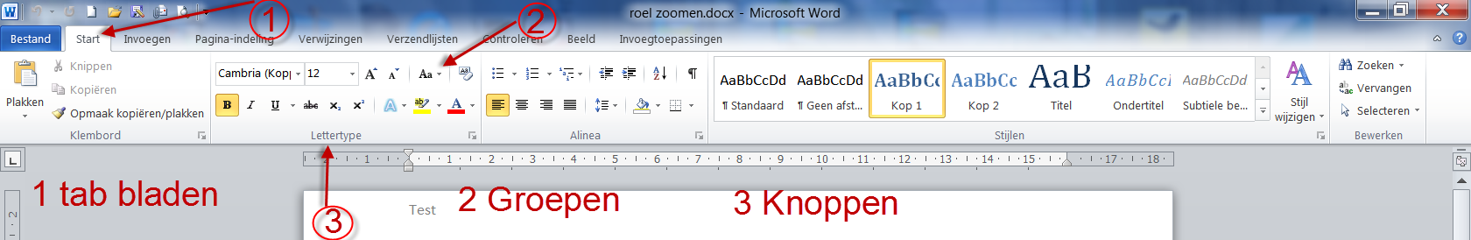
Het lint: tabbladen, groepen en opdrachten
1. Tabbladen. Langs de bovenkant bevinden zich acht basistabbladen. Elk tabblad vertegenwoordigt een activiteitengebied.
2. Groepen. Elk tabblad bevat verschillende groepen, waarin verwante items samen worden weergegeven.
3. Knoppen. In elke groep staan knoppen waarmee u opdrachten kunt geven.

Slide 3
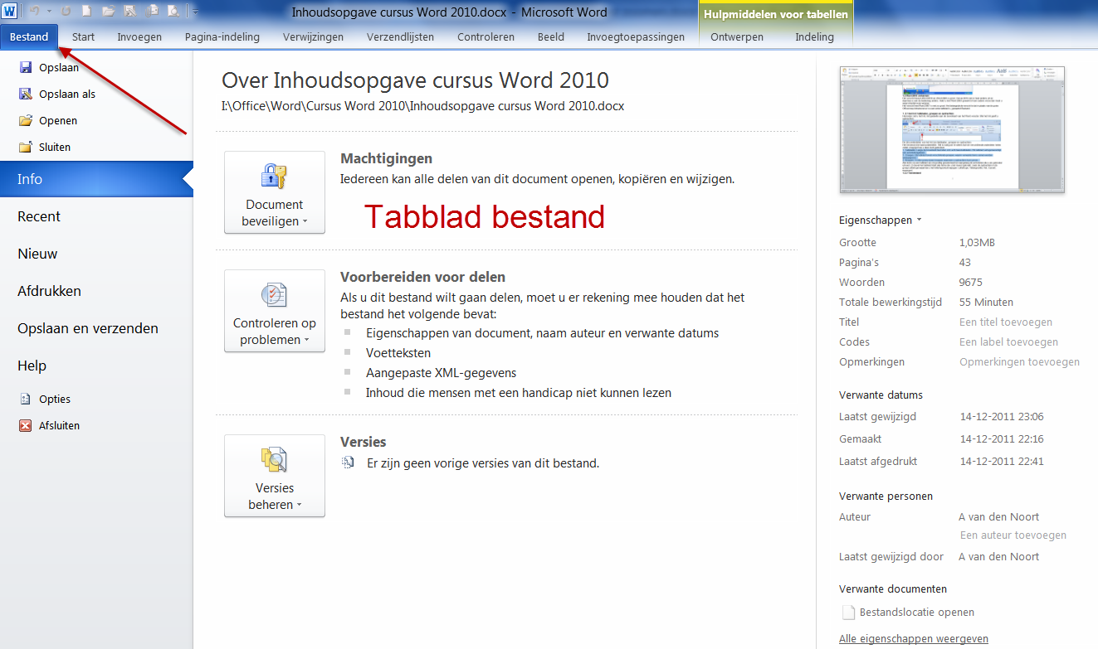
Tabblad bestand

Slide 4
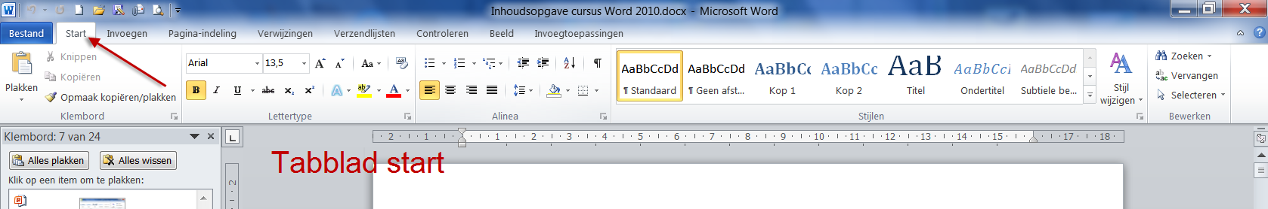
Tabblad start

Slide 5
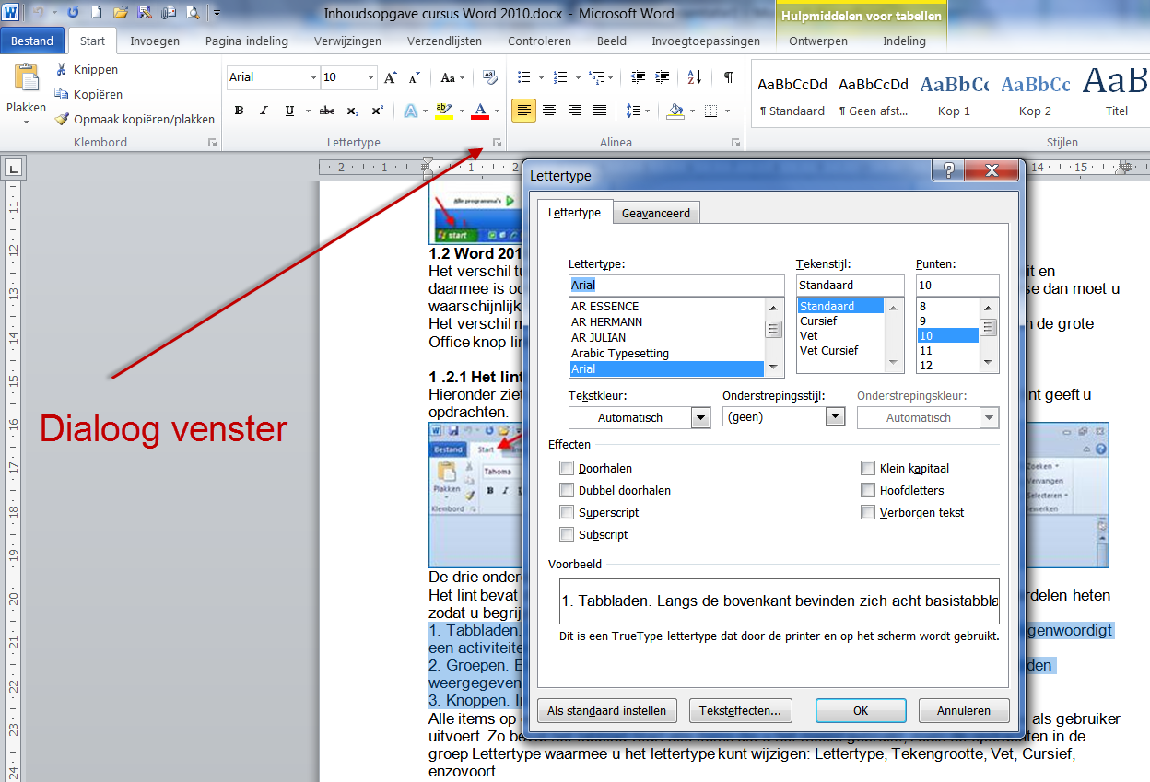
Dialoogvenster
Dialoogvenster
Bij sommige groepen wordt u in de rechterbenedenhoek een kleine schuine pijl weergegeven.
Deze pijl is een startpictogram voor een dialoogvenster. Als u erop klikt, krijgt u meer opties te zien die verband houden met die groep.

Slide 6
Taakvenster
Bij sommige opdrachten de u geeft verschijnt een taakvenster. In een taakvenster kunt u een bepaald proces uitvoeren of verdere instellingen bepalen.
Een voorbeeld is het taakvenster Klembord. Bovenaan in het taakvenster staat de naam. Door op de ? te klikken kunt u het taakvenster verplaatsen, de afmetingen wijzigen of het taakvenster sluiten. U kunt het taakvenster ook afsluiten door rechts bovenin op het kruisje te klikken.

Slide 7
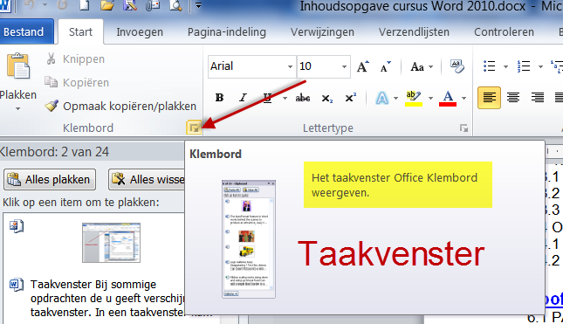
Taakvenster

Slide 8
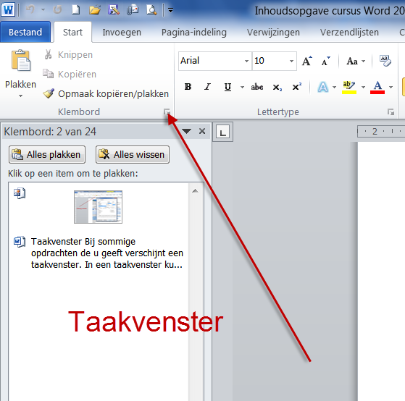
Taakvenster Klembord

Slide 9
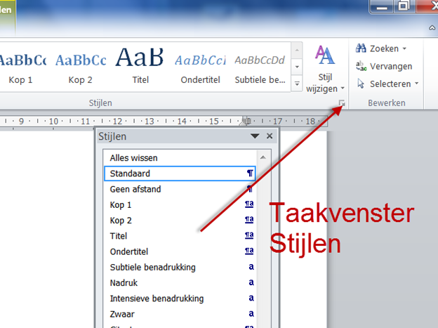
Taakvenster Stijlen

Slide 10
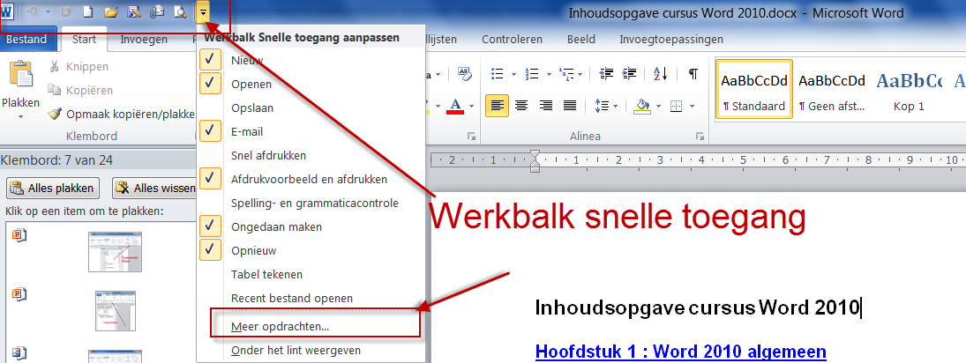

Werkbalk snelle toegang
Werkbalk snelle toegang
Bovenaan links ziet u enkele knoppen naast elkaar staan.
Dit is de werkbalk Snelle toegang.
Deze knoppen zijn met één klik beschikbaar.
In eerste instantie vindt u hier knoppen voor opslaan,
ongedaan maken en opnieuw uitvoeren.

Slide 11
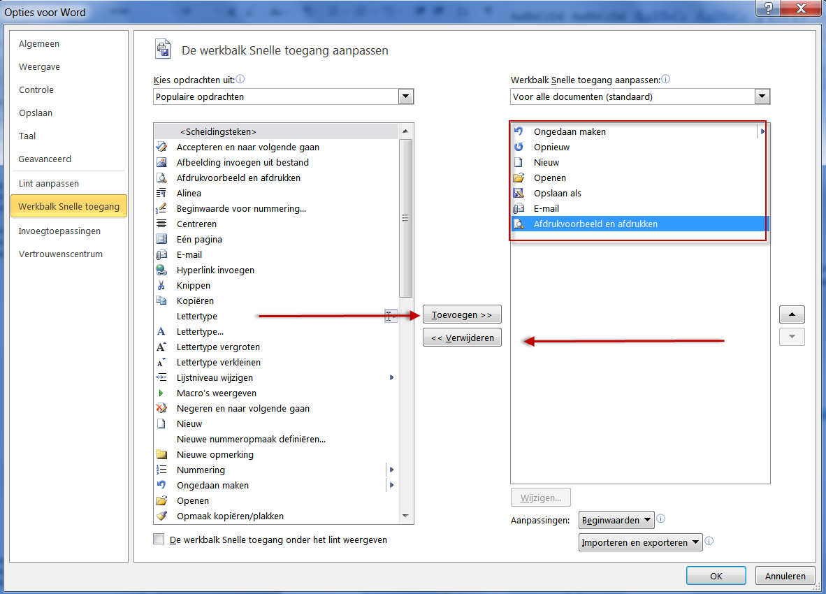
Werkbalk snelle toegang 2
Aan deze werkbalk kunt u knoppen toevoegen die u handig vindt.
• Klik met de rechtermuisknop op een knop van het lint
• Klik Werkbalk snelle toegang aanpassen

Slide 12
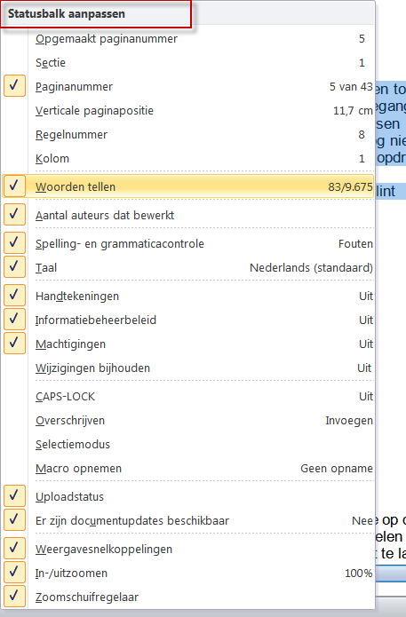
Statusbalk
Statusbalk
Helemaal onder in uw beeldscherm ziet u informatie op de statusbalk staan.
U kunt met de rechtermuisknop deze balk klikken om extra onderdelen te tonen of te verbergen.
Nadat u uw keus heeft gemaakt klikt u ergens buiten het menu om dit te laten verdwijnen

Slide 13
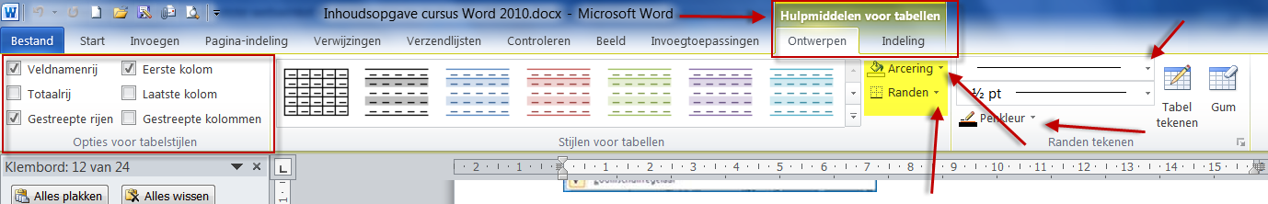
Contextgevoelige tabbladen
Contextgevoelige tabbladen
Tijdens het gebruik van bepaalde onderdelen, zoals afbeeldingen en tabellen wordt er een extra tabblad aan het lint toegevoegd. Dit extra tabblad is te gebruiken bij dit onderdeel. Zodra u niet meer met dit onderdeel werkt, verdwijnt het tabblad vanzelf.

Slide 14
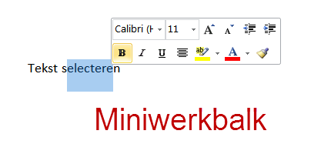
Miniwerkbalk
Zodra u tekst selecteert, verschijnt er een werkbalk; eerst vaag, maar als de muisaanwijzer erop staat duidelijker. Daarop ziet u knoppen voor veelgebruikte handelingen met geselecteerde teksten.

Slide 15
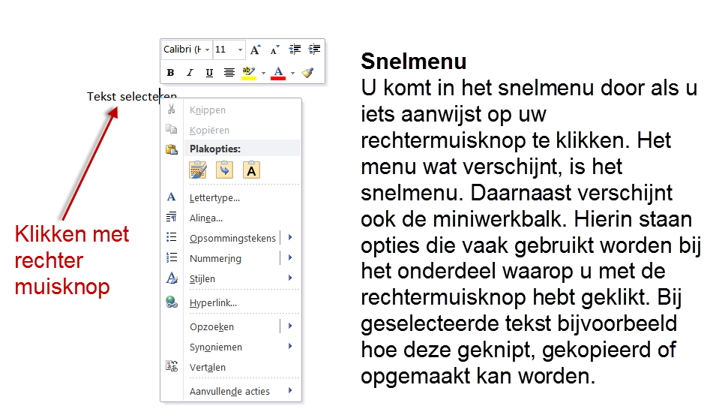
Snelmenu

Slide 16
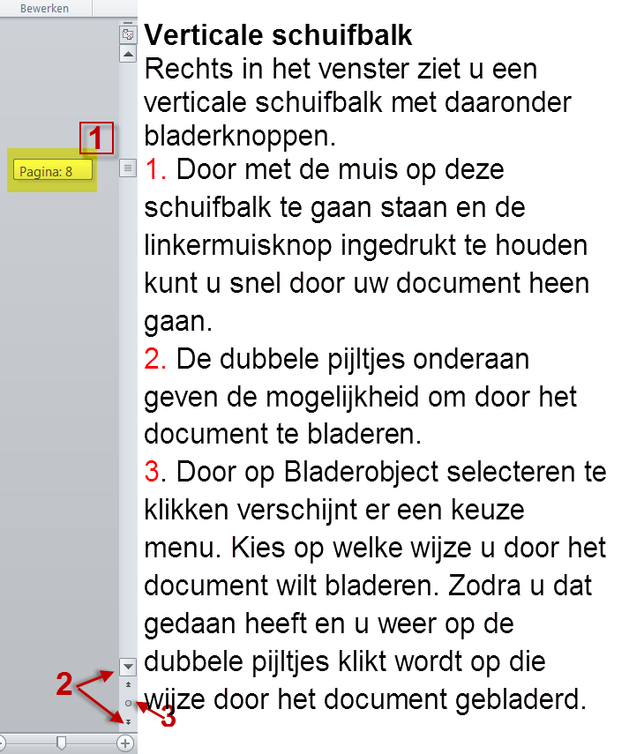

Slide 17

Help
Help
Als u er even niet uitkomt, kunt u altijd de helpfunctie raadplegen.
• Klik rechtsboven in het venster op een knop met een
vraagteken
• Het venster Help voor Word verschijnt
• Typ het trefwoord in het witte veld
• Klik vervolgens op Zoeken
• Er verschijnt een lijst van de gevonden onderwerpen
• Klik op het onderwerp waarvan u denkt dat het
antwoord geeft op uw vraag

Slide 18
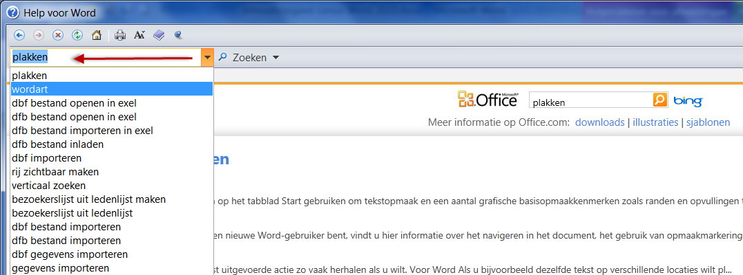
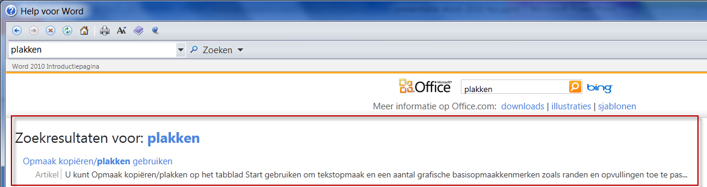
Help gebruiken

Slide 19
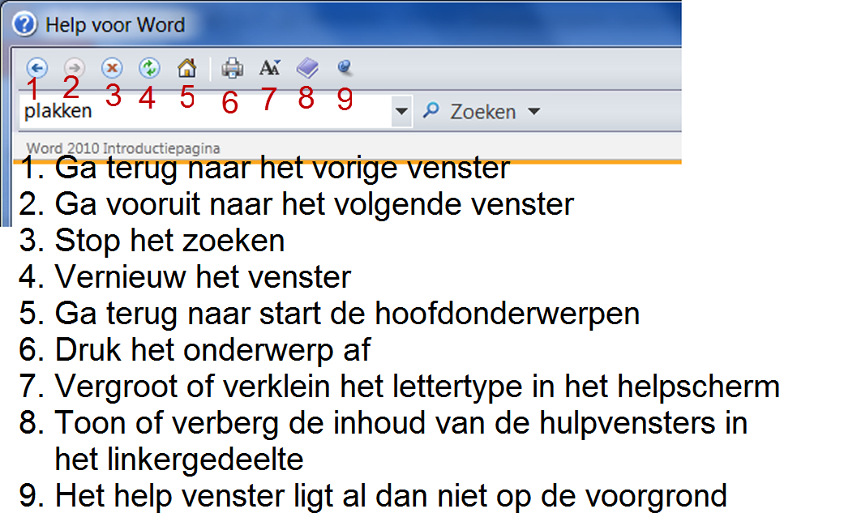
Help venster

Slide 20

Word afsluiten
Word 2010 afsluiten
Aan de rechterkant van het lint vindt u naast de helpfunctie vier systeemknopjes:
• Het eerste dient om het venster van het
programma te verkleinen tot in de Taakbalk van Windows.
• Het tweede dient om het venster te verkleinen tot
op een gekozen formaat.
• Het derde dient om het venster van Word te sluiten.
• Het vierde dient om het lint te minimaliseren.

